Slide 1
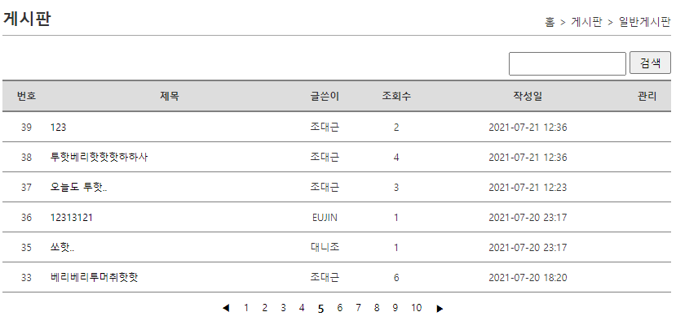
List
Request(요청)
Tomcat
Request header
파라미터:
action=list
Keyword=?
Request body
mysite
Controller (servlet)객체
Request
*파라미터:
action=list
keyword=?
*어트리뷰트
boardList
BoardDao
List일 때
*파라미터keyword
꺼내담기
*꺼내온 BoardList()
어트리뷰트에 저장
request.setAttribute("bList", boardList);
getBoardList
(keyword)
getBoardList();
http://localhost:8088/mysite/board?
action=list&keyword=?
Response
포워드
list.jsp
Response(응답)
Response header
Response body html
DB

Slide 2
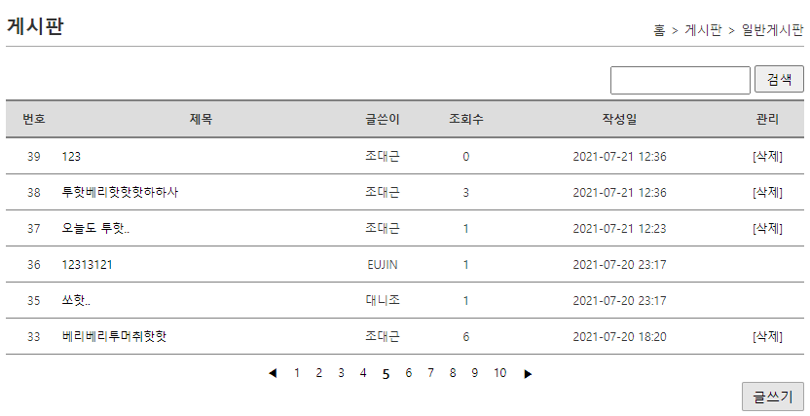
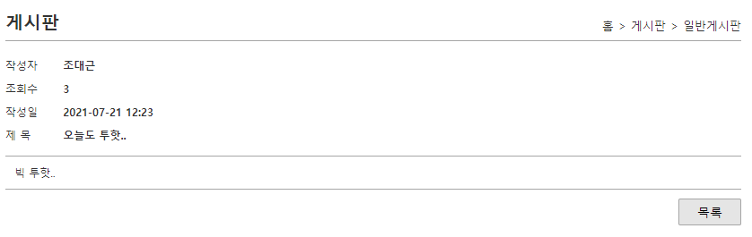
read
Request(요청)
Request header
파라미터:
action=read
no=?
Request body
Tomcat
http://localhost:8088/mysite/board?
action=read&no=?
mysite
Request
*파라미터:
Action=read
no=?
*어트리뷰트
boardVo
Controller (servlet)객체
BoardDao
read일 때
*파라미터 no꺼낸다
*파라미터 no로getRead통해서 DB정보 가져온다
*가져온 DB 정보
어트리뷰트에 저장
request.setAttribute("read", boardVo);
getRead()
no=?
Response
포워드
read.jsp
Response(응답)
Response header
Response body <html>
DB

Slide 3
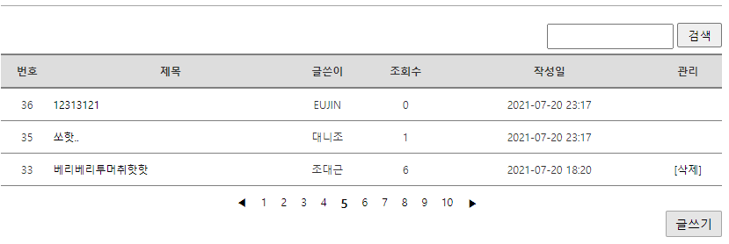
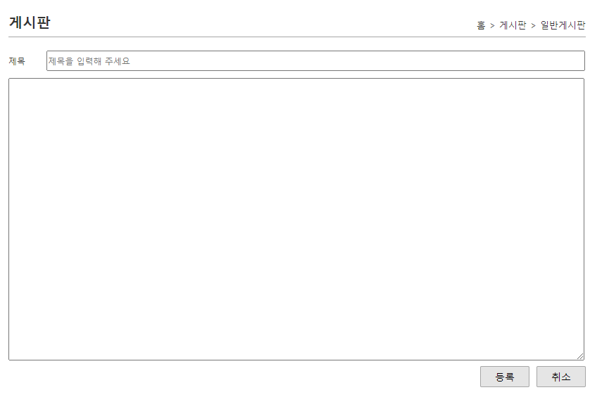
writeForm
Request(요청)
Request header
파라미터:
Action=wForm
Request body
Tomcat
http://localhost:8088/mysite/board?
action=wForm
mysite
Controller (servlet)객체
Request
*파라미터:
Action=wForm
*어트리뷰트
wForm일때
Response
포워드
writeForm.jsp
Response(응답)
Response header
Response body <html>

Slide 4
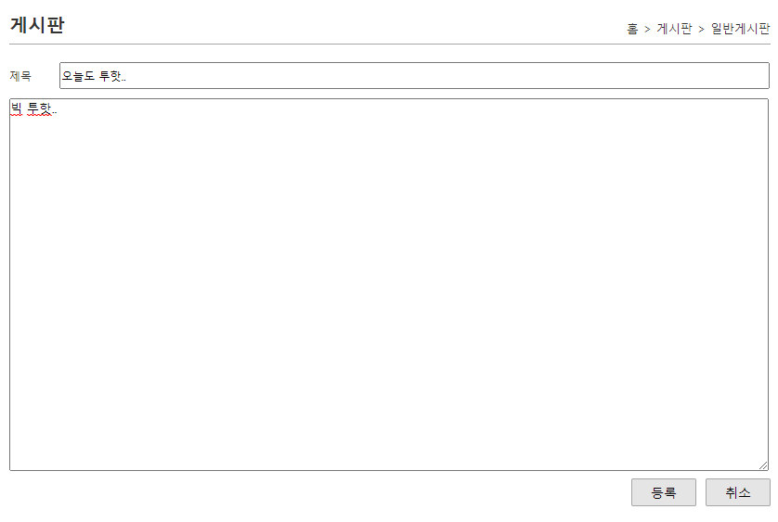
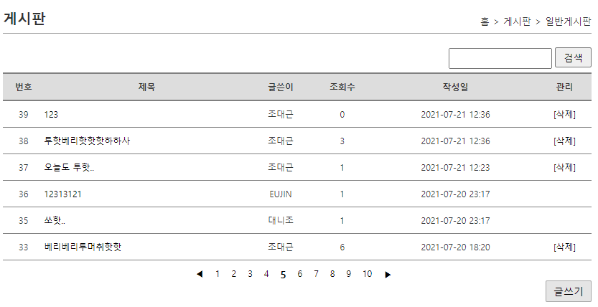
write
Request(요청)
Request header
파라미터:
action=write
title=?
content=?
Request body
Tomcat
http://localhost:8088/mysite/board?
action=write&title=?&content=?
mysite
Controller (servlet)객체
Request
*파라미터:
action=write
title=?
content=?
*어트리뷰트
BoardDao
Write일 때
*파라미터 꺼냄
*로그인한 사용자 세션영역에서 no 꺼냄
*Vo에 담기
*Dao메소드로
boardWrite()
boardVo
리다이렉트 코드
Response
*리다이렉트
Response(응답)
Response header
Response body *리다이렉트
http://localhost:8088/mysite/board?
action=list
Request(요청)
Response(응답)
DB
Session 23 ->
로그인사용자정보
*어트리뷰트
“authUser”, 0x777
0x777
userVo {
no = ?,
name = ? }

Slide 5
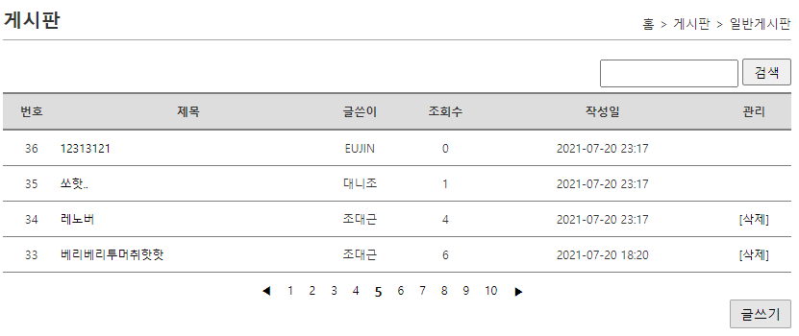
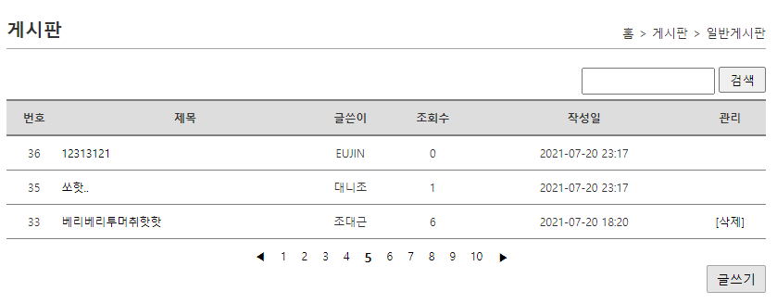
delete
Request(요청)
Request header
파라미터:
Action=delete
no=?
Request body
Tomcat
http://localhost:8088/mysite/board?
action=delete&no=?
mysite
Request
*파라미터:
action=delete
no=?
*어트리뷰트
Controller (servlet)객체
BoardDao
Delete일때
*Dao 메소드로삭제
*리다이렉트
boardDelete()
no=?
리다이렉트 코드
Response
*리다이렉트
Response(응답)
http://localhost:8088/mysite/board?
action=list
Response header
Response body *리다이렉트
Request(요청)
DB
Response(응답)

Slide 6
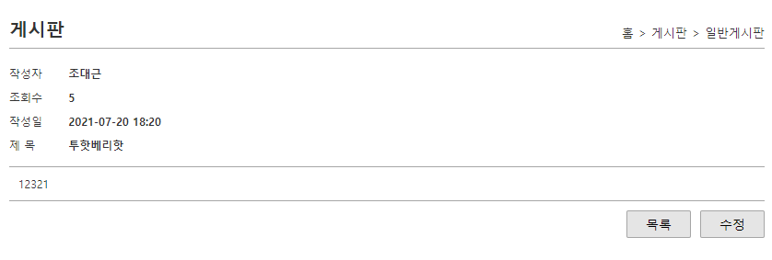
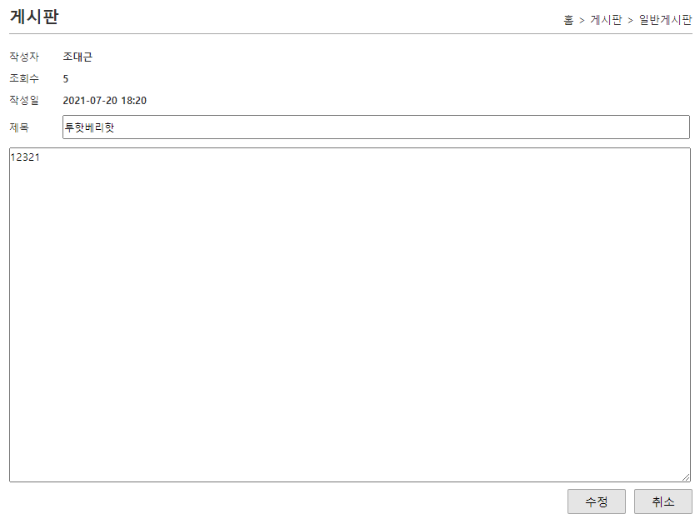
modifyForm
Request(요청)
Request header
파라미터:
Action=mForm
no=?
Request body
Tomcat
mysite
http://localhost:8088/mysite/board?
action=mForm&no=?
Request
*파라미터:
Action=mForm
no=?
*어트리뷰트
boardVo
Controller (servlet)객체
BoardDao
mForm일때
*정보가져오고
BoardVo boardVo
*어트리뷰트에 저장
setAttribute
("read", boardVo);
getRead()
no=?
포워드
Response
modifyForm.jsp
Response(응답)
Response header
Response body <html>
DB

Slide 7
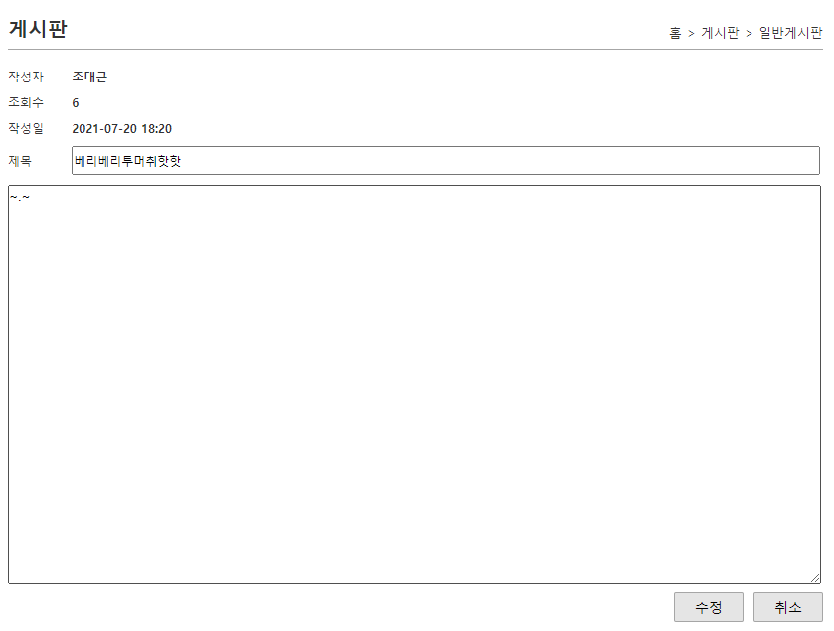
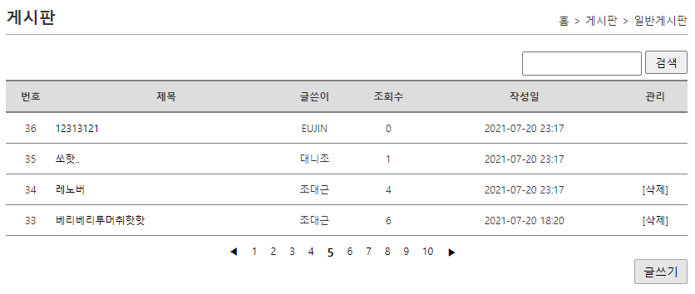
modify
Request(요청)
Request header
파라미터:
action=modify
no=?
title=?
content=?
Request body
Tomcat
http://localhost:8088/mysite/board?
action=modify&no=?&title=?&content=?
mysite
Request
*파라미터:
action=modify
no=?
title=?
content=?
*어트리뷰트
Controller (servlet)객체
BoardDao
Modify일때
*Vo에 담기
*Dao 메소드로수정
*리다이렉트
boardModify()
Vo
리다이렉트 코드
Response
*리다이렉트
Response(응답)
Response header
Response body *리다이렉트
http://localhost:8088/mysite/board?
action=list
Request(요청)
DB
Response(응답)

